Slide 1
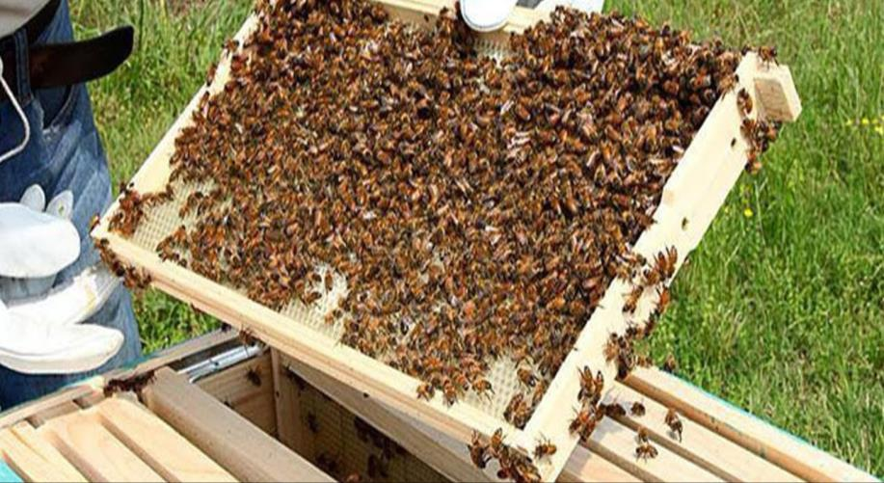
সকলকে স্বাগতম

Slide 2
মনির হোসেন হাওলাদার
সহকারী শিক্ষক
জুলিও কুরি উচ্চ বিদ্যালয়
পাকদি ,মাদারীপুর
বিষয়ঃব্যবসায় উদ্যেগ
শ্রেনীঃনবম/দশম
অধ্যায়ঃতৃতীয়

Slide 3
শিখনফল
এই পাঠ শেষে শিক্ষার্থীরা……….
১.আত্মকর্মসংস্থানের ধারণা ব্যাখ্যা করতে পারবে;
২.আত্মকর্মসংস্থানে প্রশিক্ষণের প্রয়োজনীয়তা সম্পর্কে জ্ঞান লাভ করতে পারবে;
৩.আত্মকর্মসংস্থানে প্রশিক্ষণের প্রয়োজনীয়তা ব্যাখ্যা করতে পারবে।

Slide 4
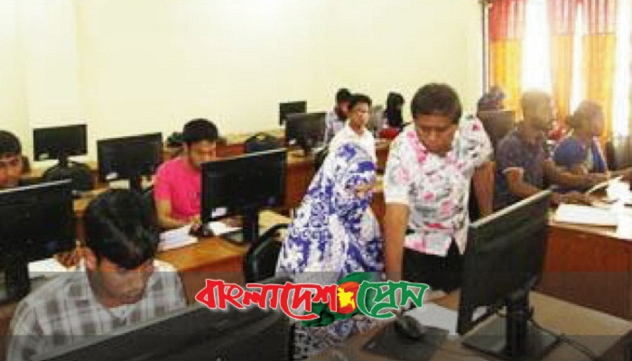
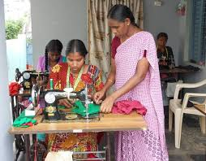
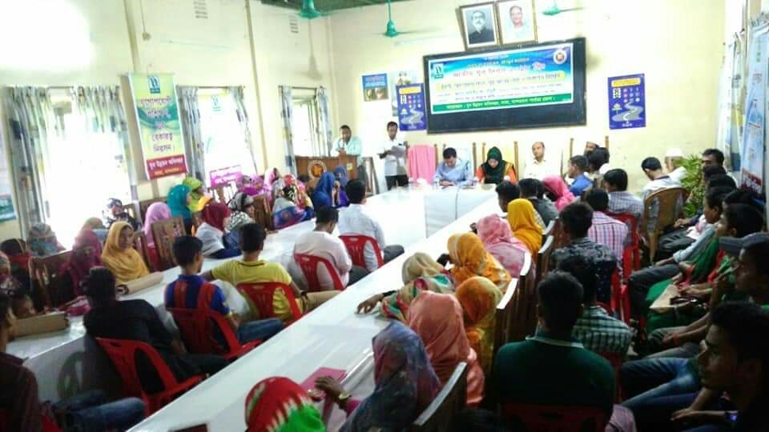
নিচের ছবি গুলো লক্ষ্য কর……
সেলাই মেশিন
প্রোফেশনাল কোর্স
ভার্চুয়াল ট্রেনিং
পশু পালন

Slide 5
মনোযোগ দিয়ে ভিডিওটি দেখব….
কি বুঝলাম?

Slide 6
আত্মকর্মসংস্থানে প্রশিক্ষণের প্রয়োজনীয়তা

Slide 7
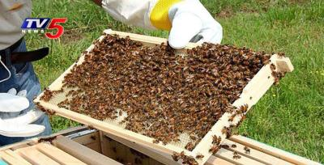
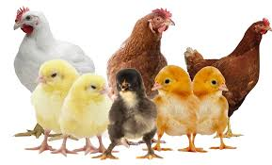
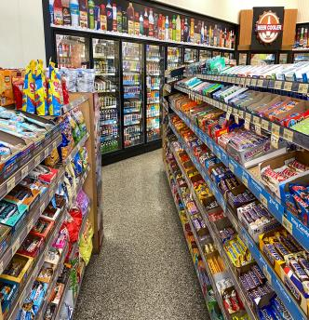
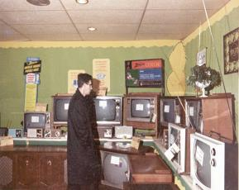
ছবিগুলো লক্ষ্য কর…
মৌমাছি চাষ
হাঁস-মুরগী পালন
খুচরা বিক্রয়
রেডিও টেলিভিশন মেরামত
তাহলে কি বুঝলাম?

Slide 8
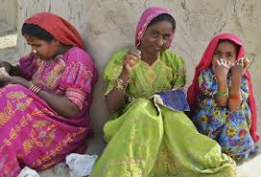
আত্মকর্মসংস্থানের ধারণা
নিজস্ব পুঁজি অথবা ঋণ করা স্বল্প সম্পদ নিজস্ব চিন্তা জ্ঞান বুদ্ধিমত্তা ও দক্ষতা কি কাজে লাগিয়ে ন্যূনতম ঝুঁকি নিয়ে আত্ম প্রচেষ্টায় জীবিকা অর্জনের ব্যবস্থাকে আত্মকর্মসংস্থান বলে।
সহজ কথায় ,নিজেই নিজের কর্মসংস্থান করাকে আত্মকর্মসংস্থান বলে। কয়েকটি আত্মকর্মসংস্থানের ক্ষেত্র ,বিভিন্ন খুচরা বিক্রয় ,রেডিও টেলিভিশন মেরামত, হাঁস-মুরগী পালন, মৌমাছি চাষ ইত্যাদি ইত্যাদি

Slide 9
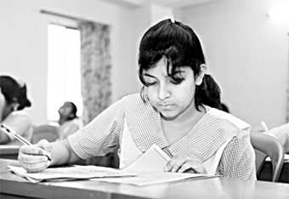
একক কাজ
১. আত্বকর্মসংস্থানের সংঙ্গা লিখ?

Slide 10
ছবিটি লক্ষ্য কর…
হতাশা গ্রস্থ ব্যাক্তি
তাহলে কি বুঝলাম?

Slide 11
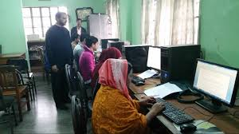
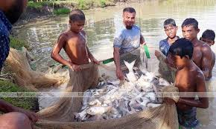
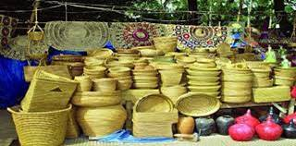
সেটা কিছু ছবির মাধ্যমে বুঝার চেষ্টা করি…
সেলাই মেশিন
প্রোফেশনাল কোর্স
মাছ চাষ
বাঁশ ও বেত শিল্প

Slide 12
আরও একটি ছবি দেখব…
কি বুঝলাম?

Slide 13
প্রশিক্ষনের প্রয়োজনীয়তা
# প্রশিক্ষণ কর্মদক্ষতা ও যোগ‌তা বৃদ্ধি করে।
# বড় প্রতিষ্ঠানের ন্যায় ক্ষুদ্রায়তন প্রতিষ্ঠানগুলেোর কর্মীদের দক্ষতা বৃদ্ধির জন্য প্রশিক্ষণ ব্যবস্থা করা উচিত।
# প্রশিক্ষণ হলেো সর্বস্তরের কর্মীদের জ্ঞান ও দক্ষতা বৃদ্ধি এবং মানসিকতা বিকাশের অবিরাম ও নিয়মিত প্রচেষ্টা যাতে তাদের যোগ‌তা ক্রমশ বৃদ্ধি পেতে থাকে এবং প্রতিষ্ঠানটিও লাভবান হয়
# কোন বিশেষ কাজ যথার্থভাবে সম্পাদন করার স্বার্থে এবং জ্ঞান ও দক্ষতা বৃদ্ধির জন্য প্রশিক্ষণ একান্ত প্রয়োজন।

Slide 14
জোড়ায় কাজ
১. আত্মকর্মসংস্থানে প্রশিক্ষণের ক্ষেত্রগুলো ব্যাখ্যা কর?
২. আত্মকর্মসংস্থানের প্রশিক্ষণের একটি বৈশিষ্ট্য আলোচনা কর?

Slide 15
আমরা একটি ভিডিও দেখব...
ভিডিও পাশাপাশি কিছু ছবি দেখি…

Slide 16
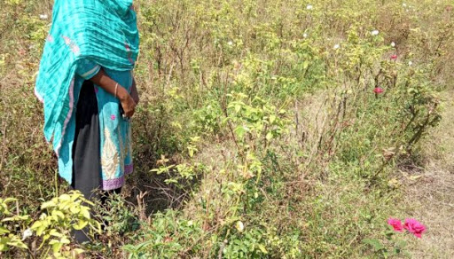
ছবিগুলো লক্ষ্য কর…
দক্ষ ও অভিজ্ঞ কর্মীদের অপ্রতুলতা দূরীকরণ
কার্য প্রকৃতি
কর্মীর দক্ষতা বৃদ্ধি
সম্পদের সদ্ব্যবহার

Slide 17
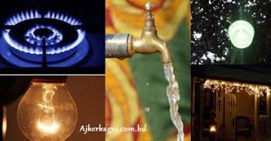
আরও কিছু ছবি দেখব…
নৈতিক বল বৃদ্ধি
অপচয় ও দুর্ঘটনা হ্রাস
ছবি ভিডিও এর মাধ্যমে কি বুঝলাম?
প্রশিক্ষণের প্রয়োজনীয়তা ব্যাখ্যা

Slide 18
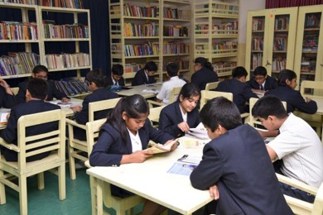
দলগত কাজ
১.আত্মকর্মসংস্থানে প্রশিক্ষনের প্রয়োজনীতা গুলো কি কি একটি তালিকা তৈরী কর?
২. আত্মকর্মসংস্থানে প্রশিক্ষনের প্রয়োজনীতা গুলোর বৈশিষ্ট্য গুলো যুক্তি সহ লিখ?

Slide 19
মূল্যায়ন
১.কর্ম দক্ষতা বৃদ্ধির জন্য কর্মীদের কোনটি প্রয়োজন
উত্তরঃ প্রশিক্ষণ
২. কর্মসংস্থান কে প্রধানত কয়টি ভাগে ভাগ করা হয়েছে
উত্তরঃ তিন
৩.আত্মকর্মসংস্থানমূলক কাজ হল-
i.কাঠের আসবাবপত্র তৈরি
ii. টেইলারিং
iii. রবার চাষ
নিচের কোনটি সঠিক?
ক. i ও ii খ. i ও iii গ. ii ও iii ঘ . i ii ও iii

Slide 20
৪. আত্মকর্মসংস্থানের মাধ্যমে সফলতা সম্ভব হয়-
i.মৌমাছি চাষ
ii.হাঁস-মুরগী পালন
iii.টেলিভিশন মেরামত
ক. i ও ii খ. i ও iii গ. ii ও iii ঘ . i,ii ও iii
৫. শ্রমিক প্রশিক্ষণ গুরুত্বপূর্ণ হলো-
i .সুনাম বৃদ্ধিতে
i i. দক্ষতা বৃদ্ধিতে
i i i .উৎপাদন বৃদ্ধিতে
নিচের কোনটি সঠিক
ক. i ও ii খ. i ও iii গ. i i ও iii ঘ . i ii ও iii

Slide 21
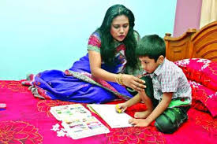
বাড়ির কাজ
৩. আত্মকর্মসংস্থানে প্রশিক্ষণ আমাদের বাস্তব জীবনে কী প্রভাব ফেলে
তোমার পক্ষে মতামত দাও?

Slide 22
সকলকে ধন্যবাদ

